Slide 1



TIẾNG VIỆT 1

Slide 2


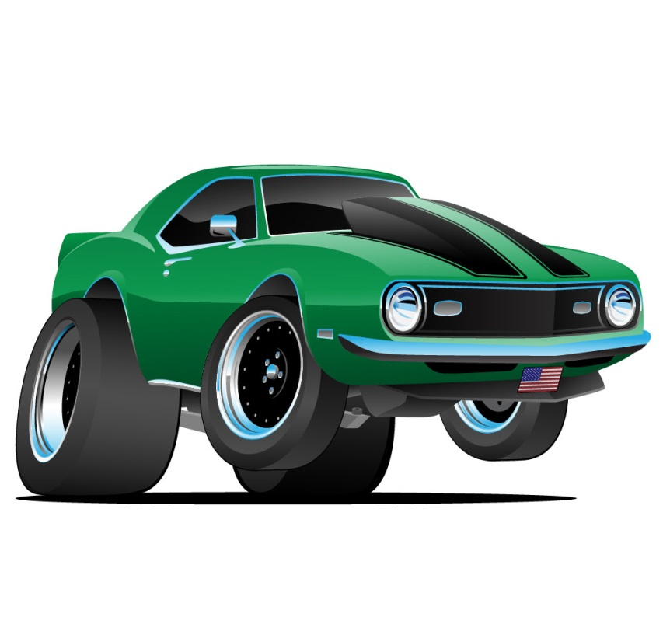

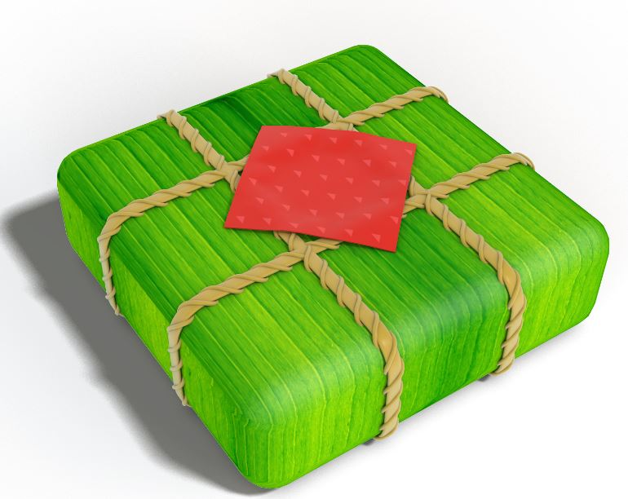

Khởi động
1
Đố bạn hoa gì?
Đố bạn bánh gì?

Slide 3

Nhận biết
2
ưng
ông
Những bông hồng rung rinh trong gió.
ông
ung
ong

Slide 4


Bài
60
ong ông ung ưng
S/134
Notes:
Tác giả bộ ppt Toán + TV1: Phan Thị Linh – Đà Nẵng
Sđt lh: 0916.604.268
+ Zalo: 0916.604.268
+ Facebook cá nhân: https://www.facebook.com/nhilinh.phan/
+ Nhóm chia sẻ tài liệu: https://www.facebook.com/groups/443096903751589
Hãy liên hệ chính chủ sản phẩm để được hỗ trợ và đồng hành trong suốt năm học nhé!

Slide 5
Đọc
3
ong
ông
ung
ưng
tr
ong
trong

Slide 6
ong
ong
ông
ông
dòng
võng
bổng
cộng
ung
ung
ưng
ưng
thúng
vũng
đựng
hửng

Slide 7
ong
ông
ung
ưng
tr
ong
trong
ong
ong
ông
ông
dòng
võng
bổng
cộng
ung
ung
ưng
ưng
thúng
vũng
đựng
hửng
Notes:
Ôn lại

Slide 8

Thư giãn nào!

Slide 9
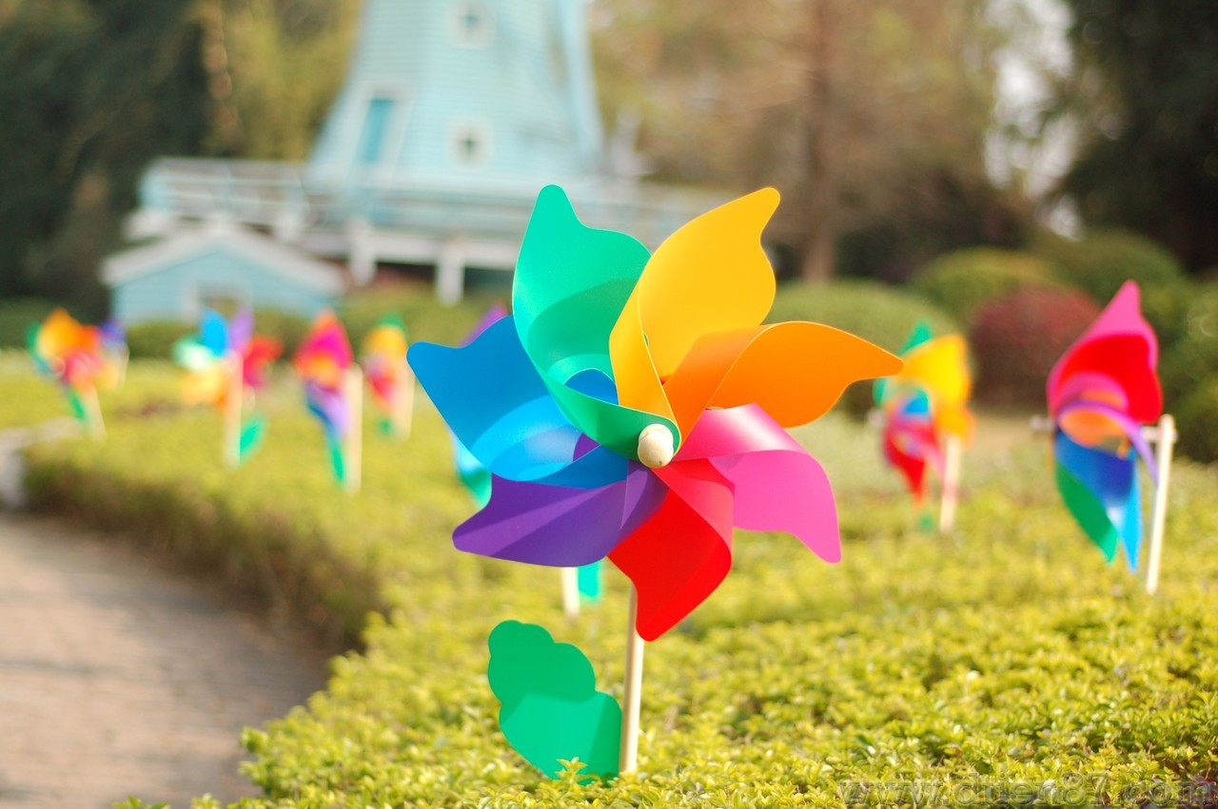
ong
ong
chong chóng
Notes:
Hay còn gọi là CHIM ĐA ĐA

Slide 10

ông
bông súng
ung
Notes:
Chênh lệch về độ tuổi và cao thấp

Slide 11
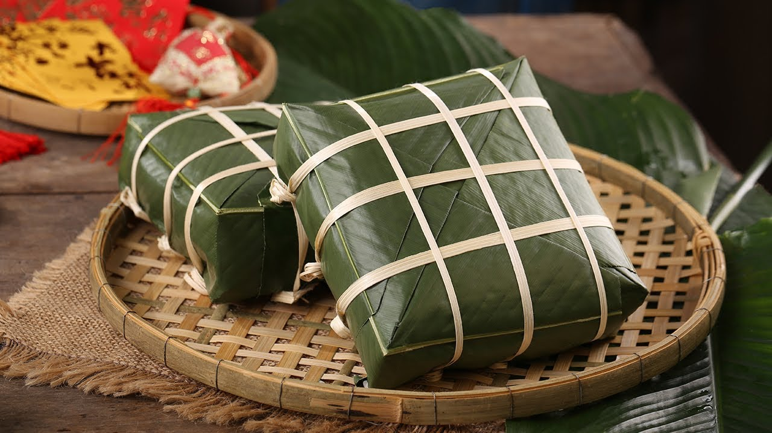
ưng
bánh chưng

Slide 12


chong chóng
bông súng
bánh chưng

Slide 13
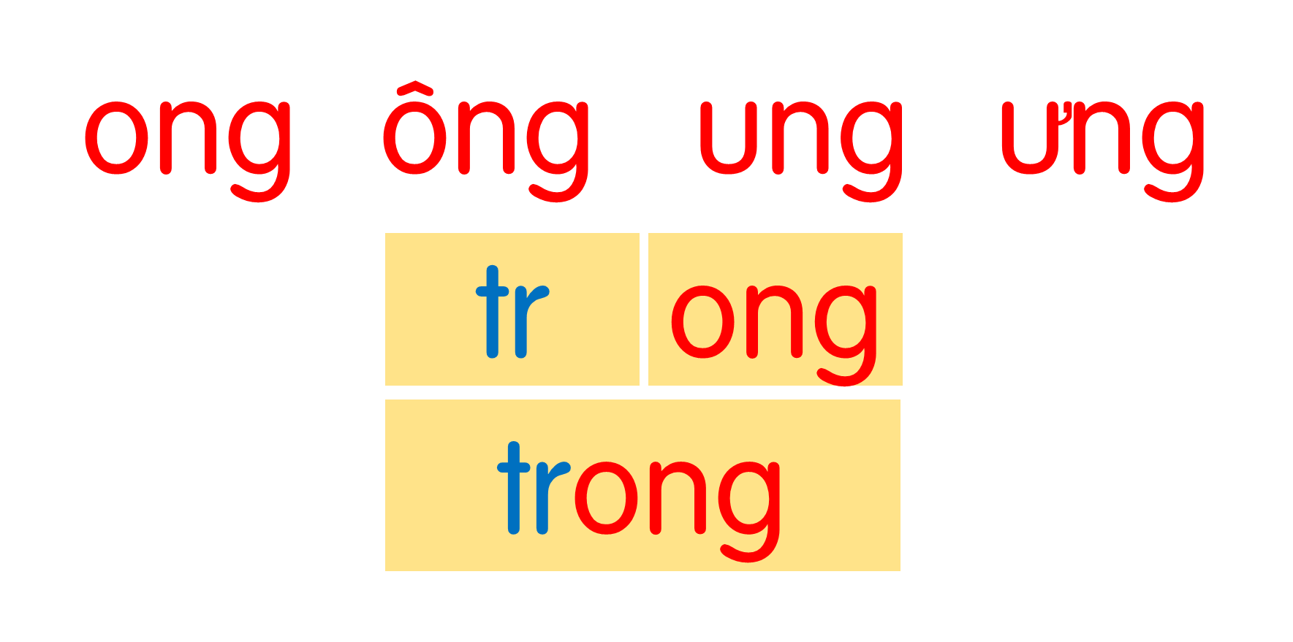
dòng
võng
bổng
cộng
thúng
vũng
đựng
hửng
chong chóng
bông súng
bánh chưng
Notes:
Ôn lại

Slide 14
Hướng dẫn viết bảng
4
Ϊg
Ϊg

Slide 15
Ďng
Ďng

Slide 16
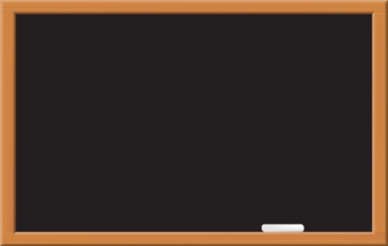
εΪg

Slide 17

ǧǼng

Slide 18
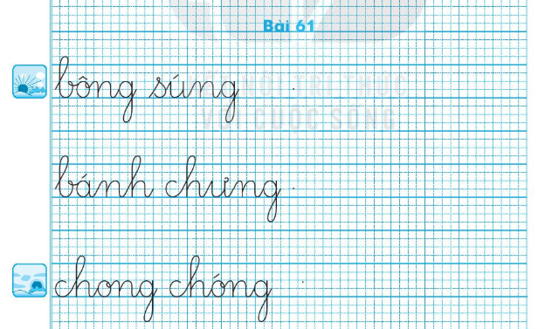

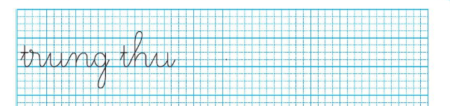
5
Viết vở
Trang 39, 40

Slide 19
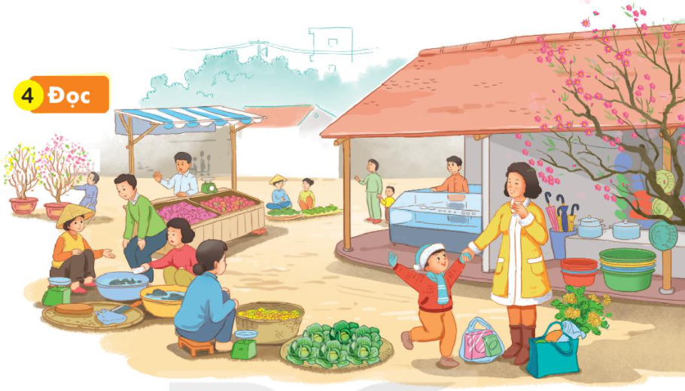
Đọc
6
ông
Nam theo mẹ đi chợ. Chợ đông vui và bán đủ thứ. Ngay từ cổng là những hàng đồ dùng gia đình. Bên trong là hàng rau, thịt và cá. Nam thích lắm vì lần đầu cùng mẹ đi chợ.
ông
ưng
ung
ong
ung

Slide 20
đông vui
đồ dùng
trong
cùng
Notes:
Luyện luôn từ khó đọc nhé!

Slide 21
Nam theo mẹ đi chợ. Chợ đông vui và bán đủ thứ. Ngay từ cổng là những hàng đồ dùng gia đình. Bên trong là hàng rau, thịt và cá. Nam thích lắm vì lần đầu cùng mẹ đi chợ.

Slide 22
Nam theo mẹ đi chợ. Chợ đông vui và bán đủ thứ. Ngay từ cổng là những hàng đồ dùng gia đình. Bên trong là hàng rau, thịt và cá. Nam thích lắm vì lần đầu cùng mẹ đi chợ.
Nam cảm thấy như thế nào khi lần đầu cùng mẹ đi chợ?
Nam thấy những hàng gì ở chợ?
Nam theo mẹ đi đâu?
Chợ có đặc điểm gì?

Slide 23

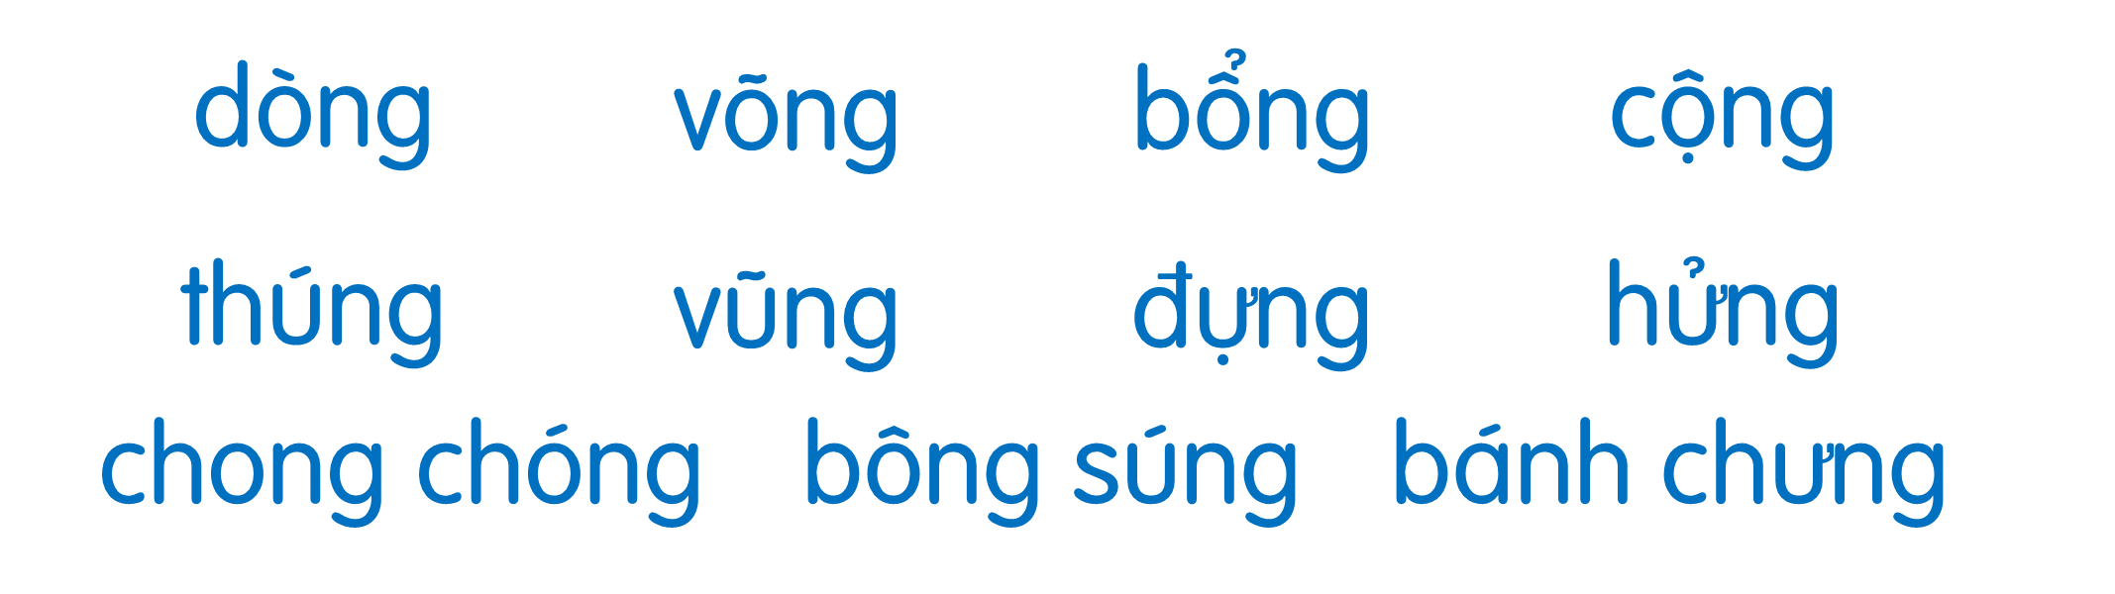
Nam theo mẹ đi chợ. Chợ đông vui và bán đủ thứ. Ngay từ cổng là những hàng đồ dùng gia đình. Bên trong là hàng rau, thịt và cá. Nam thích lắm vì lần đầu cùng mẹ đi chợ.

Slide 24
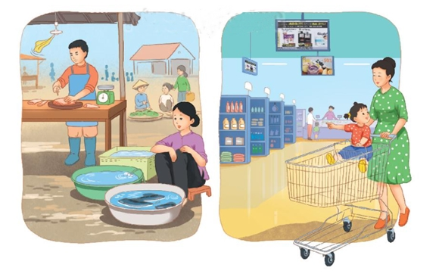
Nói
7
Chợ và siêu thị

Slide 25



Slide 26
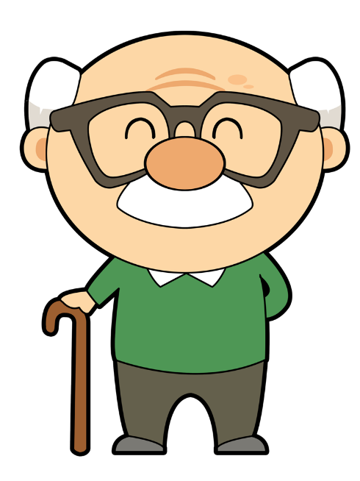

Em hãy viết 1 từ ngữ chỉ người hoặc chỉ vật xung quanh em có chứa vần em vừa học.
Mẫu:
ông nội con ong

Slide 27

Dặn dò

